Slide 1
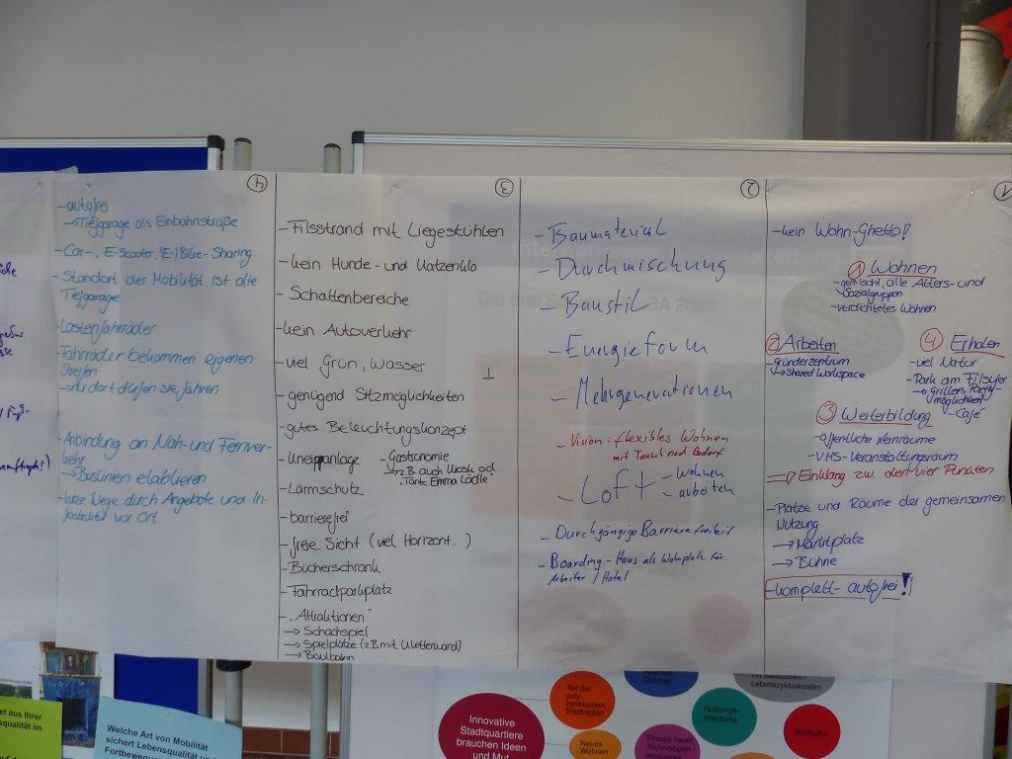
Bürgerwerkstatt Baugebiet Brühl VI
ERGEBNISSE
PRÄSENTATION IM GEMEINDERAT BURGSTETTEN
21.05.2021

Slide 2
Bürgerbeteiligung Baugebiet Brühl VI
Bausteine
erneute Beteiligung im Bebauungs-planverfahren
Bürgerinformation
16.04.2021
Bürgerwerkstatt
05.05.21
zusätzliche Eckpunkte
zum städtebaulichen Konzept
Themenstationen
Konkretisierung
städtebaulicher Entwurf
Städtebau, Wohnen, Typologien
Mobilität,
Infrastruktur
(Energie, Medien…)
Grün- und Freiflächen

Slide 3
Online-Bürgerwerkstatt Baugebiet Brühl VI
Ablauf
3 Themenstationen – Impuls und Diskussion
Team
HÄHNIG I GEMMEKE
Prof. Mathias Hähnig
Larissa Mieser
Judith Schweizer
BERNARD Gruppe ZT GmbH
Dr.-Ing. Uwe Frost
Annika Diehl
MODERATION
Reschl Stadtentwicklung
Tobias Meigel
Bianca Eder
HORNprojekt GmbH
Inge Horn
18:00 Uhr
Städtebau, Wohnen, Typologien
Mobilität, Infrastruktur (Energie-, Medienversorgung)
Grün- und Freiflächen
21:00 Uhr
Zusammenfassung Eckpunkte
und Prüfaufträge für den weiteren Planungsprozess

Slide 4
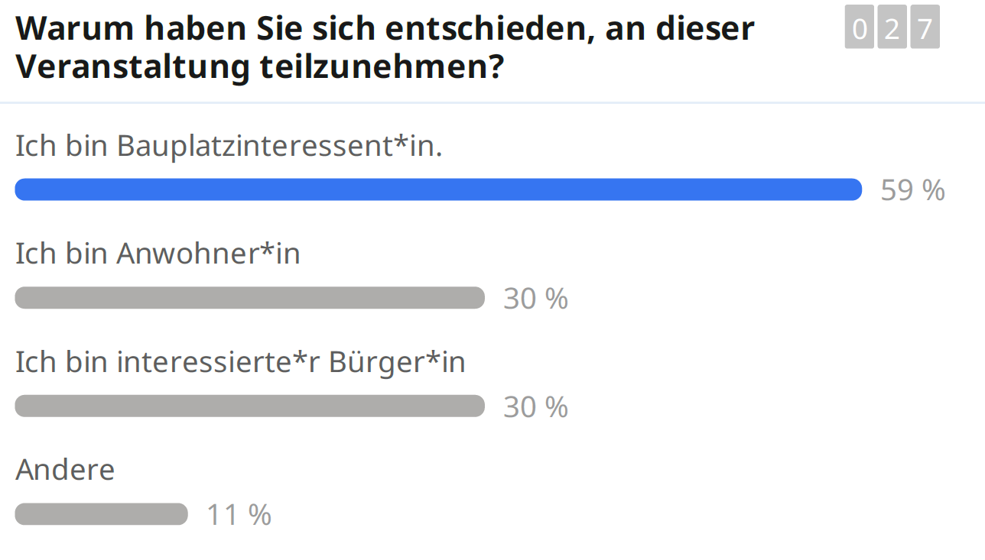
Statistik
Warum haben Sie sich entschieden an der Veranstaltung teilzunehmen?
"Dieses Foto" von Unbekannter Autor ist lizenziert gemäß CC BY-SA-NC

Slide 5
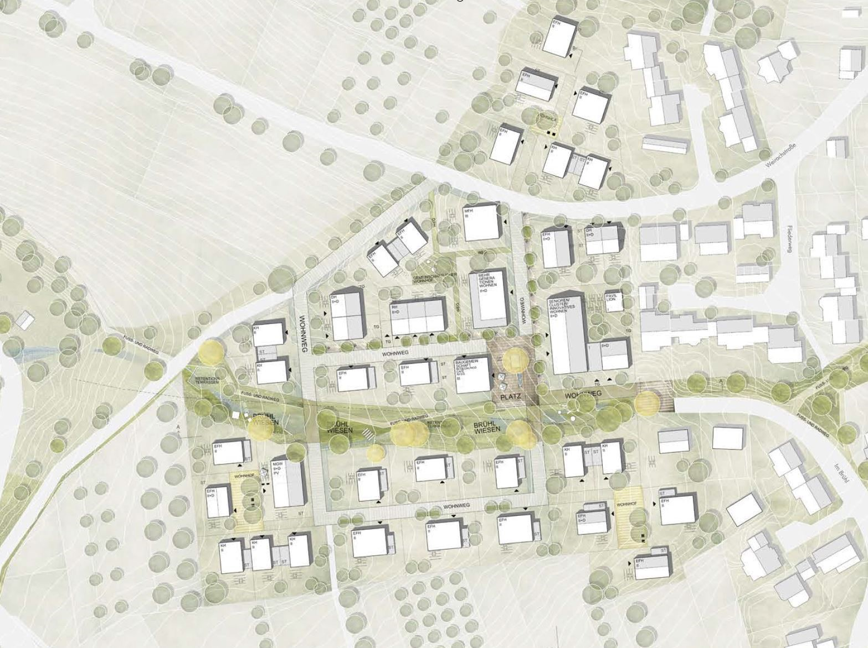
Welche Ideen gab es?
"Dieses Foto" von Unbekannter Autor ist lizenziert gemäß CC BY-SA-NC

Slide 6
Städtebau, Wohnen, Typologien
das Konzept sollte so bleiben, die Verteilung ist gelungen
gute Mischung, da mehrere Typologien integriert werden
Das Angebot sollte sich insgesamt an der Nachfrage orientieren
Denkbare Veränderungen:
weniger Reihenhäuser
mehr DHH / EFH
eher weniger bis keine Gewerbeeinheiten
eher weniger bis keine Sonderformen
Weitere Nennungen:
Konzeptvergaben für die MFH
mehr EFH / weniger MFH
(ländlicher Charakter Erbstettens, schon genug MFH)
EFH-Grundstücke verkleinern, um mehr EFHs bauen zu können

Slide 7
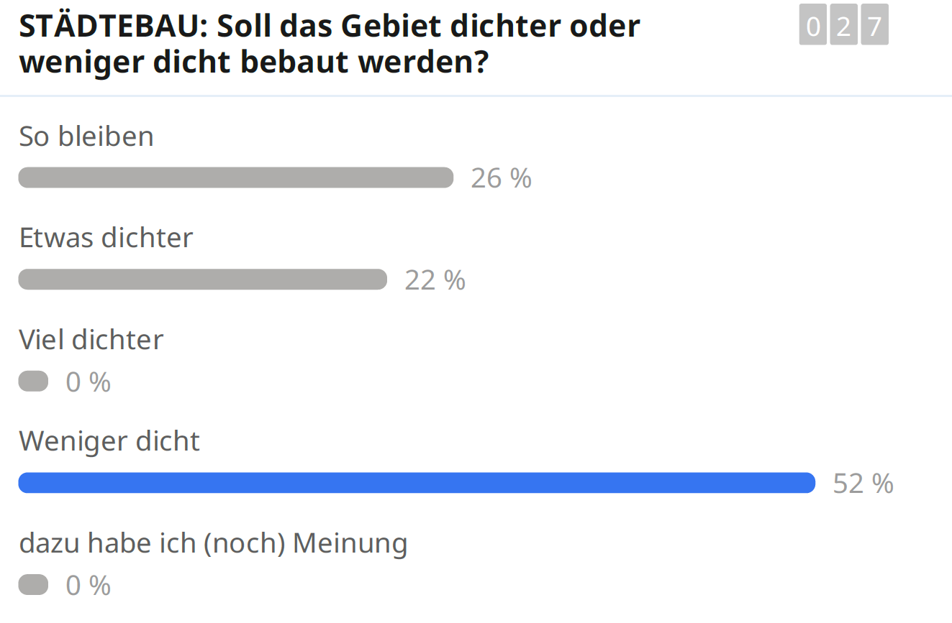
Städtebau, Wohnen, Typologien
Soll das Gebiet dichter oder weniger dicht bebaut werden?
"Dieses Foto" von Unbekannter Autor ist lizenziert gemäß CC BY-SA-NC

Slide 8
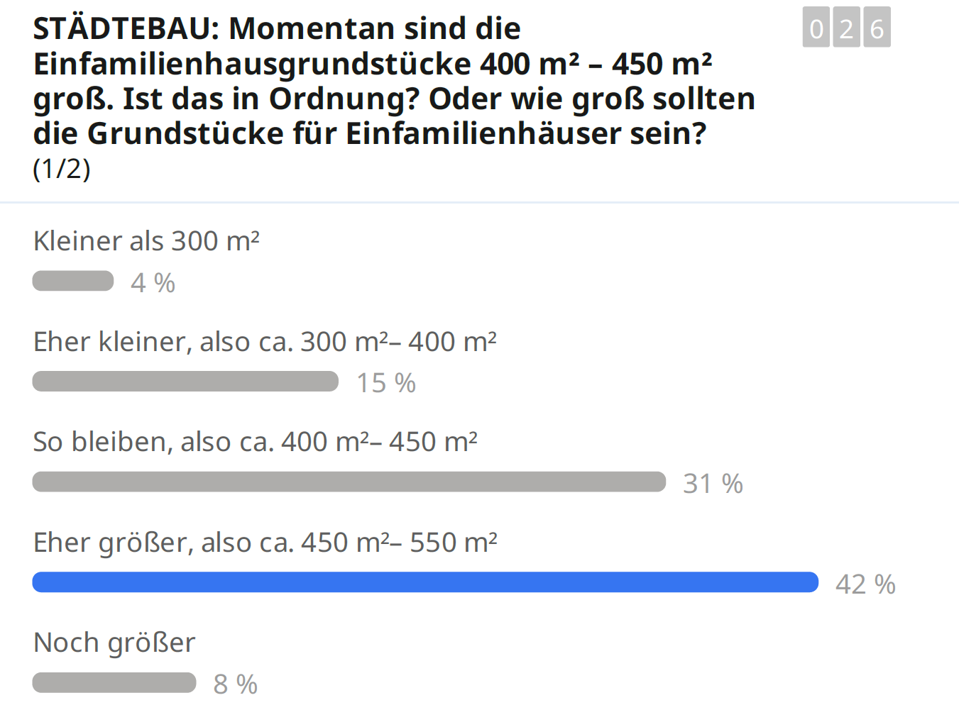
Städtebau, Wohnen, Typologien
Momentan sind die Einfamilienhausgrundstücke 400 m² - 450 m² groß. Ist das in Ordnung? Oder wie groß sollten die Grundstücke für Einfamilienhäuser sein?
"Dieses Foto" von Unbekannter Autor ist lizenziert gemäß CC BY-SA-NC

Slide 9
Fazit Städtebau
Qualität des städtebaulichen Konzeptes insgesamt positiv
Mischung der Typologien ist grundsätzlich ist gut; ggf. Bedarfsabfrage
Flexibilität des Konzeptes im Hinblick auf verschiedene Typologien beibehalten
andere Eigentumsformen andenken, z. B. Wohnungsbaugenossenschaft
tendenziell weniger Dichte
Vielfalt an Dachformen positiv mit Festlegung aus städtebaulicher Sicht
Bauplätze für die EFH und RH eher größer
Information zu den Vergabekriterien erwünscht

Slide 10
Mobilität und Infrastruktur
Was ist Ihnen bei der Anbindung des neuen Wohngebiets an den Bestand besonders wichtig (z. B. direkte Anbindung an den Ort, d. h. kurze Wege und / oder andere Aspekte)?
direkte Anbindung an den Ort; keine Abgrenzung des Individualverkehrs
kurze Wege, es soll ein Ort bleiben
Verbindung in beide Richtungen für Fußgänger, Radfahrer und PKWs
so wenig wie möglich neue Erschließungsstraßen (← Kosten / Umweltschutz)
gesamtheitliche Betrachtung aller Zufahrtsstraßen
Sicherheit
der Kinder in den Bestandsstraßen
Verkehrssicherheit, Verkehrsberuhigung, Temporeduzierungen, Schrittgeschwindigkeit
Sichere und gute Verbindungen für Fußgänger und Radfahrer
guter Lärmschutz, keine zusätzliche Belastung durch Verkehrslärm (insbesondere in der Straße „Im Brühl“),
Belange der bisherigen Anwohner*innen sollen bestmöglich berücksichtigt werden
zusätzliche dritte Anbindung (an die Kreisstraße) prüfen

Slide 11
Mobilität und Infrastruktur
Wie sollen die Straßen innerhalb des Neubaugebiets gestaltet werden?
großzügig und breit genug für den Begegnungsverkehr, beidseitige Gehwege
vorgesehene Wohnwege beibehalten
verkehrsberuhigte Gestaltung, evtl. Spielstraßen
Belange der Fußgänger und Radfahrer berücksichtigen, evtl. Gleichberechtigung von Autofahrern – Fußgängern -Radfahrern
ausreichende (öffentliche) Parkierungsflächen für Besucher (aber auch: Parken entlang der Straßen verhindern, nur wenige Stellplätze anbieten)
keine Einbahnregelung
Brühlwiesen über Kinderspielplatz und die Straße „Im Brühl“ als Fahrrad- und Fußwegeanbindung in die Ortsmitte
keine gepflasterten Straßen, keine Schwellen
attraktive Begrünung entlang den Straßen

Slide 12
Mobilität und Infrastruktur
Wie beurteilen Sie die verkehrsberuhigte Quartiersmitte?
sehr, sehr gute Idee mit Grünflächen zum Aufenthalt und Spielmöglichkeit
das ganze Baugebiet sollte verkehrsberuhigt sein, evtl. autofrei
keine Gefährdung der Kinder durch Spielstraßen und Stellplätze
nicht zu großzügig, eher kleine Begegnungszone
einspurige Verkehrsführung nicht als Einbahnstraße, sondern aus beiden Richtungen anfahrbar (funktioniert super!).
Aber auch:
Gute Idee, die vermutlich aber so nie genutzt werden wird. Andere ähnliche Flächen in Burgstetten sind keine Anziehungspunkte und werden nicht angenommen

Slide 13
Fazit Mobilität und Infrastruktur
Gesamtheitliche Betrachtung der Zufahrtsstraßen
Direkte Anbindung an den Ort für alle Verkehrsteilnehmer
Verkehrssicherheit bei der Planung beachten
guten Lärmschutz sicherstellen
zusätzliche dritte Anbindung (an die Kreisstraße) prüfen
verkehrsberuhigte Gestaltung und Wohnwege beibehalten, evtl. Spielstraßen
Belange der Fußgänger und Radfahrer berücksichtigen
attraktive Begrünung
Quartiersplatz als Ort der Begegnung und Kommunikation für Alle - nicht zu groß!

Slide 14
Gelbe Karte beim Thema Grün?
Möchten Sie das Thema Grün noch behandeln?

Slide 15
Grün- und Freiflächen
Welche Angebote wünschen Sie sich im Grünzug, d. h. in den „Brühlwiesen“?
Matschplatz
einen gepflegten Grünzugbereich für Spaziergänge
vielfältige Bepflanzung (u. a. Streuobst)
Sitzgelegenheiten und Bewegungsangebote für alle Generationen
Anbindung an die Wanderwege im Nordwesten
grüne Lunge „Brühlwiesen“ fortsetzen und auf Platz verzichten
Pflegeaufwand sollte berücksichtigt werden

Slide 16
Grün- und Freiflächen
Was halten Sie von den bisherigen Ansätzen zur Ökologie wie Dachbegrünung, offene Regenwasserrinne bzw. Retentionsterrassen, Solarthermie / Photovoltaik? Fehlt was? Wollen Sie uns hier weitere Vorschläge mit auf den Weg geben?
Ansätze zur Retention und zu regenerativen Energien grundsätzlich gut
individuelle Konzepte zur Beheizung / Wärmeversorgung ermöglichen ( Brennstoffzelle, oberflächennahe Erdkollektoren)
Wärme aus Abwasserkanal nutzen
Dachbegrünung und Flachdächer passen nicht ins Ortsbild
individuelle Gestaltung von Dachbegrünung, Solarthermie und Photovoltaik ermöglichen
Vorrang von Energiegewinnung vor der Dachbegrünung
Erreichung der Klimaziele sollte bei der Abwägung der Festlegungen den Zielrahmen definieren

Slide 17
Fazit Grün- und Freiflächen
vielfältiges Angebot in den Brühlwiesen mit Sitzmöglichkeiten und Bewegungsangeboten für alle Generationen
vielfältige Bepflanzung, u. a. mit Streuobst
Matschplatz
Ansätze zur Retention grundsätzlich gut
Ansätze zu regenerativen Energien grundsätzlich gut

Slide 18
Was wurde nicht ausreichend angesprochen?
Energie / Energiekonzept / Infrastruktur
Geplante Infrastruktur / Versorgung mit Medien (z.B. Anschluss ans Glasfasernetz, DSL-Versorgung usw.)
Berücksichtigung des erhöhten Bedarfs bei der Auslegung des Stromnetzes, z. B. durch E-Mobilität
Die Konzepte zur Energieversorgung wurden noch nicht konkret genug angesprochen
Wird es einen Anschlusszwang geben?
Bauweise
Holzbauweise, Holzsystembauweise
Wiederverwendung des abgeschobenen Mutterbodens, Verwendung des Bodenaushubs

Slide 19
Was wurde nicht ausreichend angesprochen?
Verkehrliche Erschließung
Die Alternativen zur Erschließung Richtung Burgstall, um den Verkehr im Ort zu reduzieren
nochmals alle Vor- und Nachteile der Anbindung bedenken, um hier den bestmöglichen Kompromiss für alle Parteien zu finden.
Car-Sharing-Überlegungen im Gesamtkontext, also nicht nur in Bezug auf das Neubaugebiet.
Die Anbindung an den öffentlichen Nahverkehr (Bushaltestelle) die Bushaltestelle in der Burgstaller Straße ist nicht normgerecht
Grundstücke und Grundstücksvergabe
Die Behandlung der eingeworfenen Grundstücke: Wird es ein Baugebot geben?
Vermutlich ein Thema für die Gemeindeverwaltung / den Gemeinderat: Kriterien für die Grundstücksvergabe, Preise für die Bauplätze

Slide 20
Was wurde nicht ausreichend angesprochen?
Generelle Hinweise
Die für das Gebiet tätigen Planer und Ingenieure sollten die Informationen von anderen Fachplanungen / Fachplanern berücksichtigen bzw. sich gegenseitig austauschen (z. B. Kompetenznetz Klima Mobil Ergebnisse der Befragung "burgstetten.macht-zukunft.de / beteiligung u. a.)
Die Gemeinde sollte zusätzlich Überlegungen zu einem geeigneten Treffpunkt für Jugendliche anstellen; die Anregung bezieht sich nicht unmittelbar auf das Neubaugebiet.

Slide 21
Was war insgesamt wichtig?
Sicherheit
Vielfalt
Flexibilität
gutes
Miteinander
Ökologie,
Retention
Energie
Begegnung /
Kommunikation
Sicherheit
"Dieses Foto" von Unbekannter Autor ist lizenziert gemäß CC BY-SA-NC

Slide 22
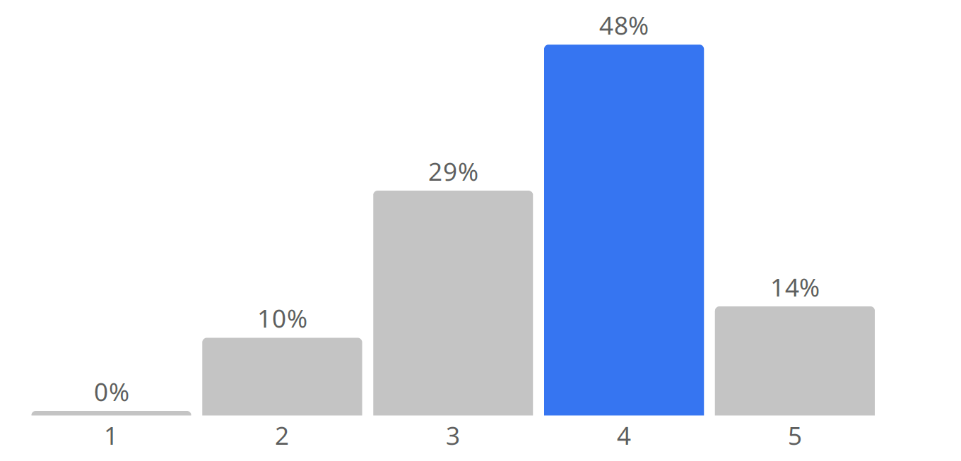
Feedback?
Wurden Ihre Erwartungen an die Veranstaltung erfüllt?
Sterne

Slide 23
Ausblick Zeitschiene
Vereinfachter Ablauf Bebauungsplan nach § 13b BauGB
November 2019
Aufstellungsbeschluß
Januar 2021
Städtebauliches Konzept - Vorentwurf
05.05.2021
Vertiefende Fachgutachten
Juni / Juli
Städtebauliches Konzept - Entwurf
Juli / September
Auslegungsbeschluß Entwurf
Öffentliche Auslegung
Beteiligung Behörden und Träger öffentlicher Belange
Beteiligung der Öffentlichkeit
erneute Bürgerbeteiligung im Verfahren
Oktober
Auswertung der Stellungnahmen und Abwägung
Dezember 2021
Satzungsbeschluß
Genehmigung, Bekanntmachung, Inkrafttreten

Slide 24
Zeit für Ihre Fragen!
INGE HORN
Dipl.-Ing. Stadtplanerin I Dipl.- Verwaltungswirtin (FH) I Erste Bürgermeisterin a. D.
HORNprojekt GmbH
ENTWICKLUNG I MANAGEMENT I BERATUNG
+ 49 170 557 1404 I +49 7152 764 27 26
office@horn-projekt.de
www.horn-projekt.de

